Slide 1






Programa de Entrenamiento Intensivo
Desarrollador Web Full Stack
Marzo de 2019
Día 07 – Angular III - Back

Slide 2
Sobre el instructor
Ezequiel Surijon
Eterno estudiante de Ing. Electrónica
Líder Técnico JOSM – 4 años en Baufest
Principales clientes en los que trabajé
- Genis
- Avantrip
- Turner
- Youmarket
- TGS

Slide 3
Sobre el colaborador
Federico Ferrari
Ing. Informática – UGD (Misiones – Argentina)
Líder Técnico JOSM - +3 años en Baufest
Principales clientes en los que trabajé
- Bimbo
- Nextel / Cablevisión
- Toyota
- Youmarket
- Turner

Slide 4
Objetivos del Módulo
Nociones básicas del protocolo HTTP
Introducción a APIs Rest
Diseño de un API
Manejo de concurrencia/asincronismo
Implementación de API con NodeJS

Slide 5




Agenda
08:30 – Desayuno (30 min)
09 a 11:30 – HTTP y REST
11:30 a 12 – NodeJS
12:00 – Almuerzo (45 min)
12:45 a 13:15 – Organización del código
13:15 a 15:30 – Implementación API
15:30 – Coffee break (15 min)
15:45 a 18:00 – Implementación API
18:00 – Finalizamos (según agenda)
Notes:
Horario del curso
Baños
No fumar
Refrigerios
Almuerzo
Telefono / llamadas, no en la sala. Si necesitan salir
Lista de asistencia, anotarse al llegar y firmar
Disponible PCs con ambiente, acceso a internet
2da semana toda la semana construcción. Entregable la aplicación funcionando.

Slide 6
REST

Slide 7
¿Por qué pensar la aplicación como una API?
COSTOS
NEGOCIOS

Slide 8
REST (REpresentational State Transfer)
REST no es una tecnología.
REST no es una arquitectura.
REST es un estilo arquitectónico.

Slide 9
Restricciones
REST es orientado a recursos: los servicios web representan entidades de negocio no acciones. Es un enfoque mucho mas cercano a la OO.
Cada recurso posee un identificador único universal (UUID).
La implementación de un recurso debe ser privado y no accesible al exterior.
Cada recurso tiene una interfaz o conjunto de operaciones que admite.

Slide 10
Restricciones (cont.)
La interfaz de cada recurso es homogénea, es decir, que todos los recursos escogen operaciones que soportan de un conjunto cerrado de acciones.
Las operaciones se realizan mediante la transferencia del estado del recurso entre cliente y servidor.
Las operaciones son stateless.
Los recursos son multimedia, es decir, el estado de un recurso puede ser representado mediante distintos formatos.

Slide 11
URIs (Uniform Resource Identifiers)
Identificadores globales de los recursos en la web los cuales funcionan de manera efectiva como UUIDs REST.
Formato:
<esquema>:<parte especifica esquema>/<ruta>?<querystring>#<fragmento>
Ejemplos:
http://www.google.com.ar/
https://es.wikipedia.org/wiki/Hola_mundo
https://es.wikipedia.org/wiki/Hola_mundo#Time_To_Hello_World
https://almundo.com.ar/flights/results?from=BUE,MEX&to=MEX,BUE&date=2019-04-01,2019-04-11&adults=1
ftp://user@ftp.server.cin/dir/somefile.txt

Slide 12
HTTP & REST
El protocolo HTTP esta diseñado para cumplir los principios REST.
Sin embargo existen formas de usar el protocolo HTTP que no son REST. A estos servicios se les denomina RESTlike a diferencia de servicios REST puros o RESTful.
<< Un buen diseño de servicios web REST se basa en saber mapear los distintos conceptos de REST al protocolo HTTP >>

Slide 13
Verbos HTTP
El protocolo HTTP tiene una interfaz uniforme para todos los recursos web. HTTP define un conjunto predefinido y cerrado de acciones los cuales se clasifican según los conceptos de seguridad e idempotencia.
SEGURO: no produce efectos secundarios.
IDEMPOTENTE: la ejecución repetida del método exactamente con los mismos parámetros tiene el mismo efecto que si solo se ejecuta una vez.

Slide 14
Verbos HTTP (cont.)
MÉTODO | SEGURO | IDEMPOTENTE | SEMÁNTICA
GET | SI | SI | Leer el estado del recurso.
HEAD | SI | SI | Leer pero solo las cabeceras.
PUT | NO | SI | Actualizar o crear.
DELETE | NO | SI | Eliminar un recurso.
POST | NO | NO | Cualquier acción genérica no idempotente.
OPTIONS | SI | SI | Averiguar las opciones de comunicación disponibles de un recurso.

Slide 15
Códigos de estado HTTP
2XX (success): significa que la petición se recibió satisfactoriamente, fue entendida y aceptada.
200 (OK), 201 (CREATED), 202 (ACCEPTED), 204 (NO CONTENT)
3XX (redirection): se deben tomar medidas adicionales para completar la solicitud.
301 (MOVED PERMANENTLY), 302 (FOUND), 304 (NOT MODIFIED)

Slide 16
Códigos de estado HTTP (cont.)
4XX (client error): la solicitud contiene una sintaxis incorrecta o que no se puede cumplir.
400 (BAD REQUEST), 401 (UNAUTHORIZED), 403 (FORBIDDEN), 404 (NOT FOUND), 405 (METHOD NOT ALLOWED), 409 (CONFLICT)
5XX (server error): el servidor no pudo completar una solicitud aparentemente válida.
500 (INTERNAL SERVER ERROR), 501 (NOT IMPLEMENTED)

Slide 17
Prácticas diseño APIs
Usar sustantivos, no verbos.
El método GET no debe alterar el estado.
Utilizar sustantivos en plural como una manera de mantener la api simple.
Utilizar los sub-recursos para las relaciones.
Utilizar las cabeceras HTTP para indicar los formatos de serialización.
Content-type
Accept

Slide 18
Prácticas diseño APIs (cont.)
Para las colecciones, proporcionar mecanismos para filtrado, ordenamiento, selección de campos y paginación.
Versionar la API.
Manejar errores con código de estado HTTP.
Usar errors payloads
Evitar querys strings innecesarios.
/projects/:id/collections VS /collections?projectId=:id
/projects/:id/collections/:id/items VS /items?projectId=:id&collectionId=:id

Slide 19
Prácticas diseño APIs (cont.)
Implementar un “health-check” enpoint
Utilizar como convención de nombres la “camelCase” para mantener la consistencia.

Slide 20
HTTP

Slide 21
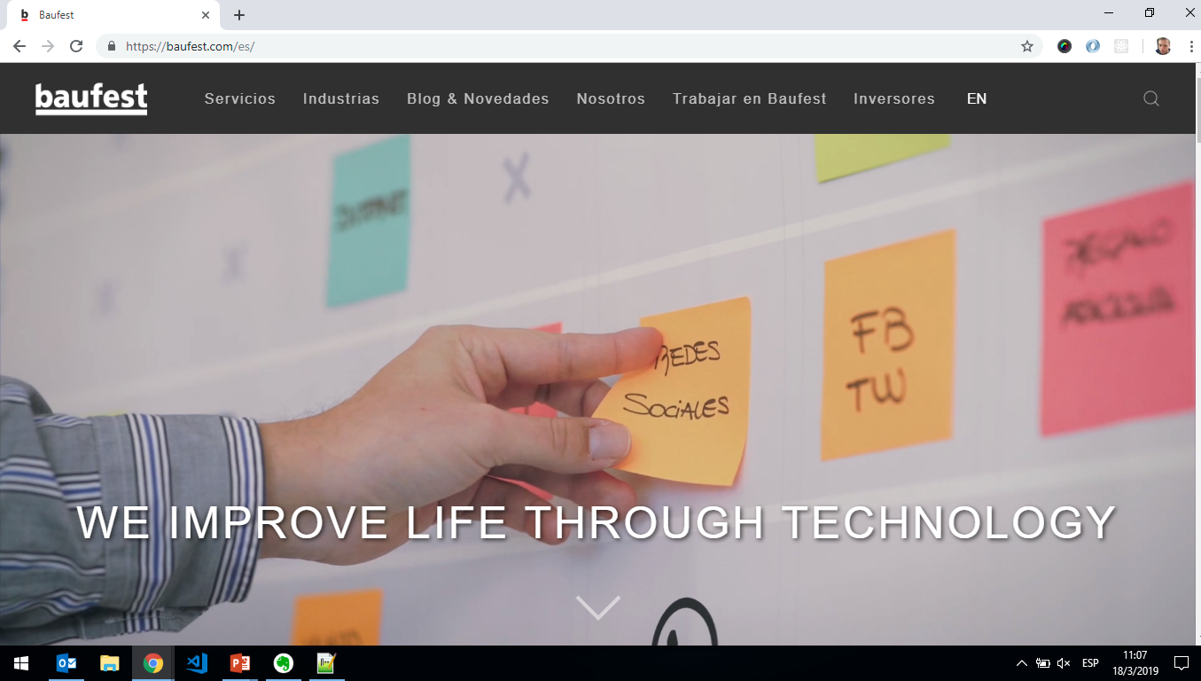
Que paso cuando cargo una pagina en el navegador
Se establece conexión con el servidor
Se envía una petición
Se recibe la respuesta
Se cierra la conexión
Se parsea el texto de la respuesta y se renderiza la pagina HTML

Slide 22
Características principales HTTP
Stateless
Se hace una solo pregunta y se obtiene una sola respuesta
No hay memoria entre un request y otro
El manejo de sesión de construirse por encima del protocolo (capa de aplicación)
Flujo continuo de datos
Los datos se mandan en paquetes
TCP se encarga de los reenvíos y ordenarlos para un parezcan un continuo

Slide 23
Empanadas Gimenez
Hola quería pedir una docena de empanadas
Que sabores?
Dame 6 de carne y 6 de pollo.
Pollo se nos acabo
Tenes de JyQ?
No tampoco
Hace todo de carne por favor
Dirección de envió?
…

Slide 24
Anatomía de un REQUEST/RESPONSE
GET /docs/index.html HTTP/1.1
Host: www.nowhere123.com
Accept: image/gif, image/jpeg, */*
Accept-Language: en-us
Accept-Encoding: gzip, deflate
User-Agent: Mozilla/4.0 (compatible; MSIE 6.0; Windows NT 5.1)
(blank line)
HTTP/1.1 200 OK
Date: Sun, 18 Oct 2009 08:56:53 GMT
Server: Apache/2.2.14 (Win32)
Last-Modified: Sat, 20 Nov 2004 07:16:26 GMT
ETag: "10000000565a5-2c-3e94b66c2e680"
Accept-Ranges: bytes
Content-Length: 44
Connection: close
Content-Type: text/html
X-Pad: avoid browser bug
<html><body><h1>It works!</h1></body></html>

Slide 25
Envío de datos al servidor - FORM
POST /bin/login HTTP/1.1
Host: 127.0.0.1:8000
Accept: image/gif, image/jpeg, */*
Referer: http://127.0.0.1:8000/login.html
Accept-Language: en-us
Content-Type: application/x-www-form-urlencoded
Accept-Encoding: gzip, deflate
User-Agent: Mozilla/4.0 (compatible; MSIE 6.0; Windows NT 5.1)
Content-Length: 37
Connection: Keep-Alive
Cache-Control: no-cache
User=Peter+Lee&pw=123456&action=login

Slide 26
Envío de datos al servidor - UPLOAD
POST /bin/upload HTTP/1.1
Host: test101
Accept: image/gif, image/jpeg, */*
Accept-Language: en-us
Content-Type: multipart/form-data; boundary=---------------------------7d41b838504d8
Accept-Encoding: gzip, deflate
User-Agent: Mozilla/4.0 (compatible; MSIE 6.0; Windows NT 5.1)
Content-Length: 342
Connection: Keep-Alive
Cache-Control: no-cache
-----------------------------7d41b838504d8 Content-Disposition: form-data; name="username"
Peter Lee
7d41b838504d8----------------------------- Content-Disposition: form-data; name="fileID"; filename="temp.html" Content-Type: text/plain
<div>
<h1>Home page on main server</h1>
<h1>Home page on main server</h1>
<h1>Home page on main server</h1>
<h1>Home page on main server</h1>
<h1>Home page on main server</h1>
<h1>Home page on main server</h1>
<h1>Home page on main server</h1>
<div>
-----------------------------7d41b838504d8--

Slide 27
NODE

Slide 28
Concurrencia
El server debe poder atender múltiples peticiones en simultaneo.
Time slicing / Bloqueante
Threads
Forks
Proceses
Asincronismo / Reactivo (NUNCA BLOQUEAR)
Callbacks
Promises
Reactive Streams

Slide 29


Supermercado Vs Fast Food
Modelo bloqueante
Modelo reactivo
El cajero atiende un cliente por vez
Los demás clientes hacen cola
Para atender mas clientes en forma simultanea hay que agregar mas líneas de caja
Las líneas de cajas son costosas. Y no se aprovechan cuando hay pocos clientes
Si los changuitos están muy cargados las esperas son mas largas
El cajero toma el pedido y entrega un ticket
Los demás clientes hacen cola
La espera larga es la entrega del pedido
Quien ya pago no se va a otro local, espera su pedido (no hay timeout)
Ademas el cajero puede hacer otras tareas como servir los helados, papas y gaseosas

Slide 30
Asincronismo - Callback
//Definition
function someService<T>(params: any, cb: (T) => void): void {
...
};
//Usage
const params = …;
someService(params, (res:string) => {
//Do something with the response
});

Slide 31
Asincronismo - Promise
//Definition
function someService<T>(params: any, cb: (T) => void): Promise<T> {
...
};
//Usage
const params = {};
someService(params).then( (res:string) => {
//Do something with the response
});

Slide 32
Mi primer server NodeJS - Teoría
Definir acción (midleware)
Lectura de parámetros del request
Escritura de datos en el response
Ruteo (mapear url con acción)
Crear server
Iniciar server

Slide 33
Mi primer server NodeJS - Código
const app = express();
const port = 8080;
function helloMiddleWare(req: Request, res: Response): void {
const param: number = req.query.param || 1000;
res.send(`param is ${param}`)
}
app
.use(bodyParser.json({ limit: process.env.REQUEST_LIMIT || '100kb' }))
.use(bodyParser.urlencoded({ extended: true, limit: process.env.REQUEST_LIMIT || '100kb'}))
.use(cookieParser(process.env.SESSION_SECRET))
.use('/hello', helloMiddleWare)
http.createServer(app)
.listen(
port,
() => console.log(`up and running on port ${port}`)
);

Slide 34
Ejercicio - Composición de llamadas
Existe un servicio llamado delay, el mismo simula llamadas pesadas que demoran mucho en responder. Por lo tanto es necesario manejarlas en forma asíncrona. Estas llamadas son heavyCallbackA y heavyCallbackB y reciben como parámetro la cantidad de milisegundos en emitir su respuesta y el callback que es ejecutado al computarse la respuesta de la llamada
Se pide
Hacer un midleware que invoque la función A y retorne como respuesta el resultado de esta
Hacer un midleware que invoque ambas funciones y retorne como respuesta la primera en contestar
Hacer un midleware que invoque ambas funciones y retorne como respuesta la combinación d de ambas llamadas en orden (primero A y después B)

Slide 35
Composición de promesas
function racePromises(req: Request, res: Response): void {
const millis: number = req.query.delay || 1000;
Promise.race([
delay.heavyPromiseA(millis),
delay.heavyPromiseB(millis)
])
.then(
x => res.send(x)
);
}
function combinePromises(req: Request, res: Response): void {
const millis: number = req.query.delay || 1000;
Promise.all([
delay.heavyPromiseA(millis),
delay.heavyPromiseB(millis)
])
.then(
([a,b]) => res.send(a + b)
);
}

Slide 36
EJERCICIO

Slide 37
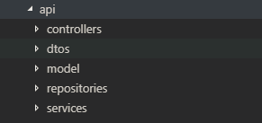
TENIS API

Slide 38
Referencias
Principios de Diseño de APIs REST, Enrique Amodeo 2012 - 2013 – Leanpub
https://httpstatuses.com/
https://medium.com/@mwaysolutions/10-best-practices-for-better-restful-api-cbe81b06f291
https://medium.com/studioarmix/learn-restful-api-design-ideals-c5ec915a430f
https://hackernoon.com/restful-api-designing-guidelines-the-best-practices-60e1d954e7c9

Slide 39
EXTRAS

Slide 40
Herramientas
NetCat
Ejercicio CHAT
Ejercicio Cliente HTTP
Ejercicio Server HTTP
CURL
Chrome console
VS CODE - REST CLient
POST MAN
JSON View

Slide 41

¿Preguntas?

Slide 42
¡Muchas Gracias!

